Slide 1
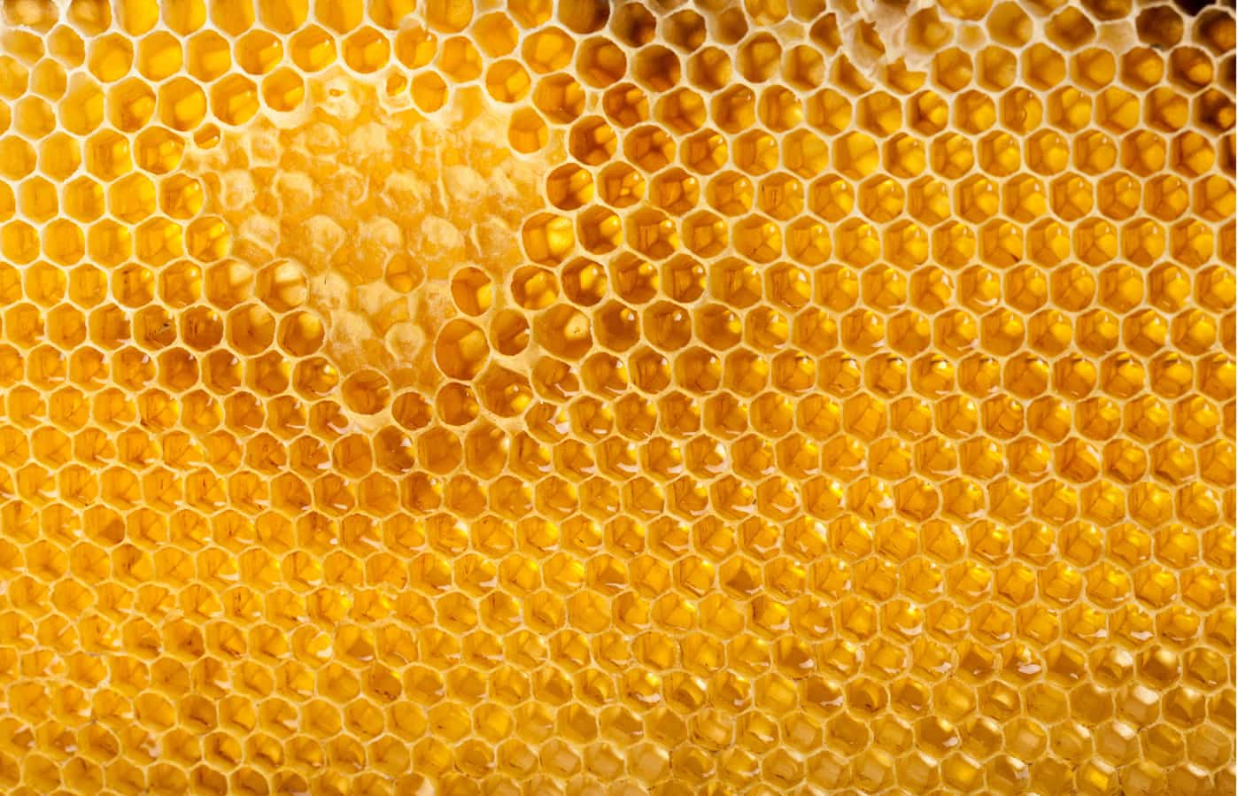
Как определить качество меда

Slide 2
Цель: изучение особенностей
натурального меда.

Slide 3
Задачи:
1. изучить состав натурального меда.
2. узнать различия натурального меда от искусственного.
3. узнать способы определения качества натурального меда.

Slide 4
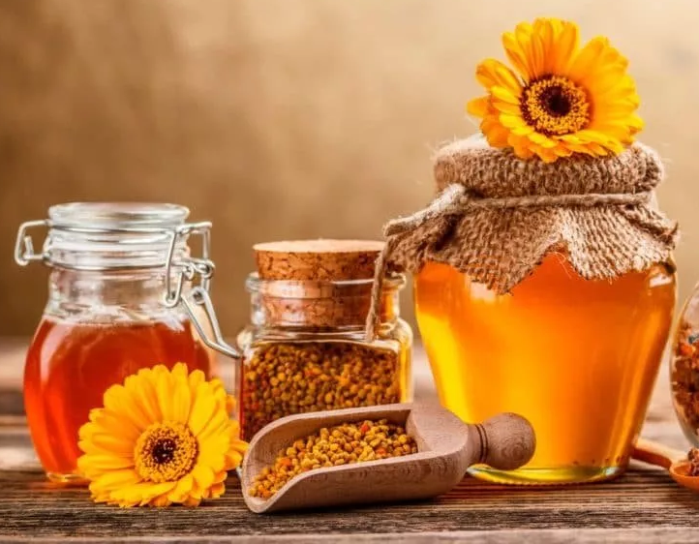
Мёд — это сладкий продукт с высокой степенью вязкости. Медовый продукт вырабатывают в основном пчёлы, а также некоторые другие насекомые. Медоносные пчёлы имеют специальную расширенную часть пищевода, которая называется зоб. Именно в зобе пчёлы и делают мёд, который представляет собой частично переваренный нектар.

Slide 5
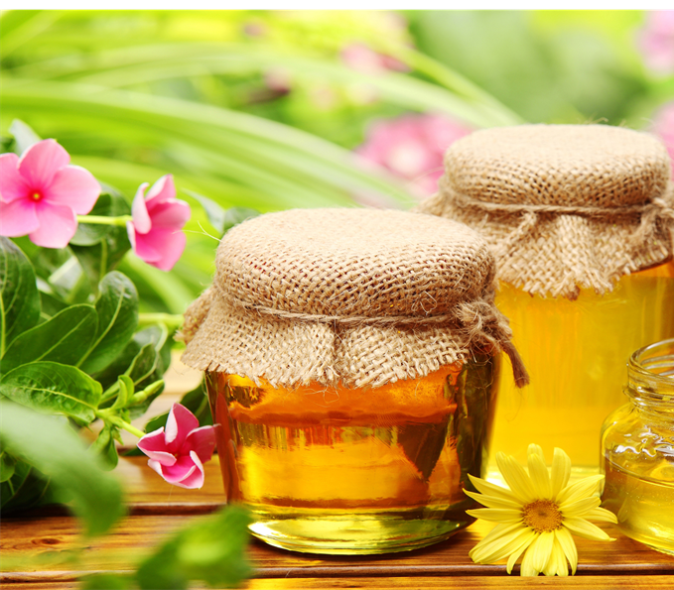
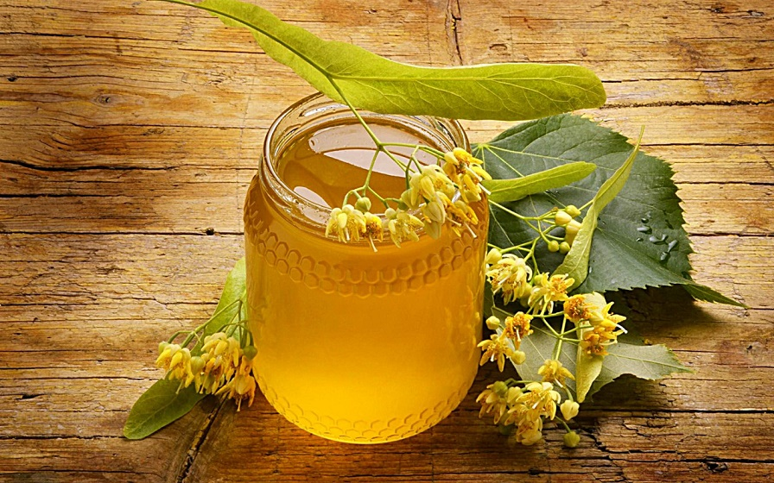
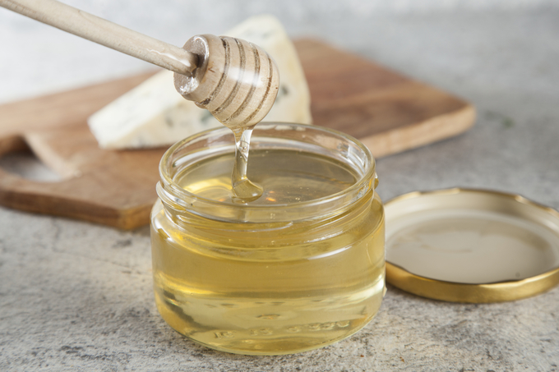
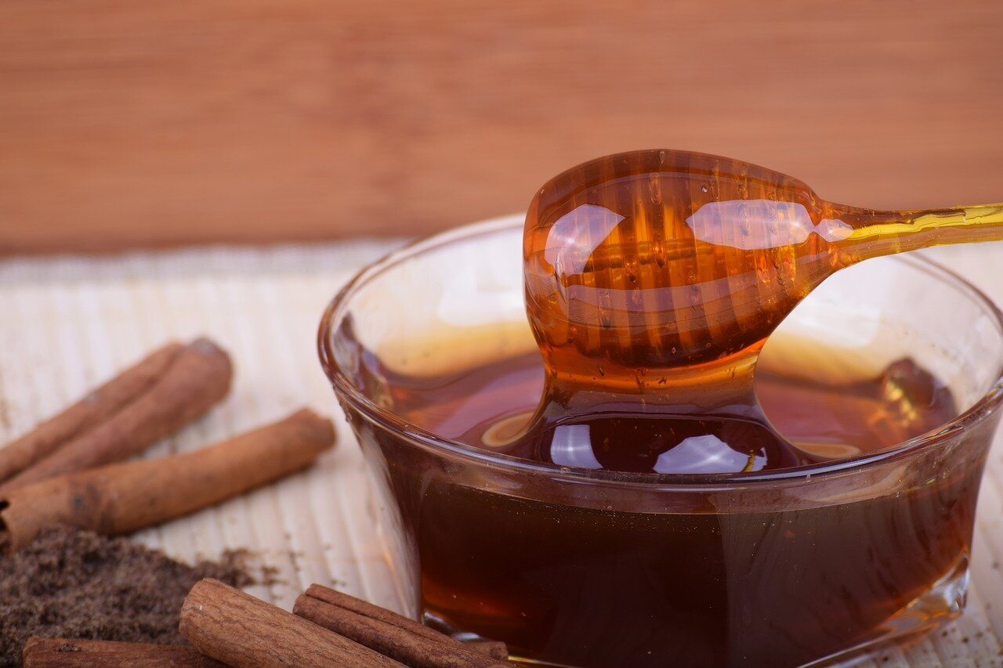
Как правильно выбрать мед
Цветочный мед-
светло-желтого цвета.
Липовый –
янтарного.
Ясеневый –
прозрачный.
Гречишный-
коричневого цвета.
Чистый без примесей мед, как правило, прозрачен, какого бы цвета он ни был. Мед, имеющий в своем составе добавки (сахар, крахмал, другие приме- си), мутноват, имеет осадок.

Slide 6
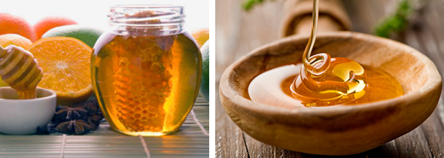
2. По аромату. Настоящий мед отличается душистым ароматом. Этот запах ни с чем не сравним. Мед с примесью сахара не имеет аромата, а его вкус близок к вкусу подслащенной воды.
3. По консистенции. У настоящего меда она тонкая, нежная. Мед легко растирается между пальцами и впитывается в кожу, чего не скажешь о подделке. У фальсифицированного меда структура грубая, при растирании на пальцах остаются комочки.
4. По вязкости. Возьмите мед на пробу, опустив в емкость тонкую палочку. Если это настоящий мед, то он тянется вслед за палочкой длинной непрерывной нитью, а когда эта нить прервется, то она целиком опустится, образуя на поверхности меда башенку. Фальшивый же мед поведет себя, как клей: будет обильно стекать и капать с палочки вниз, образуя брызги.

Slide 7
Отличие настоящего меда от искусственного.
Искусственный мед
Искусственный мед состоит из сахаросодержащего сырья (из продуктов пригодных только для переработки).
Искусственный мёд производят преимущественно из свеклы и тростника. Здесь на помощь приходит кислотный гидролиз, для которого используют различные органические кислоты (например, лимонную). Производят его путём выпаривания сока свеклы, который должен приобрести жёлтый цвет и нужную консистенцию.
Химический состав этого лакомства включает только воду, сахарозу, фруктозу и глюкозу.
Частичная кристаллизация либо её отсутствие.
Искусственный мёд не обладает ароматом

Slide 8
Натуральный мед
Углеводы. Эти вещества формируют основу химического состава. Основа углеводов в меде — глюкоза, фруктоза, составляющие 90% всех сахаров продукта. Эти вещества определяют качества продукта: питательную ценность и физические характеристики.
Витамины и минералы. Продукты пчеловодства считаются самыми доступными источниками минеральных элементов и витаминов, определяющих целебные свойства меда.
Вода. Процент воды колеблется от 15 до 22%. Количество ее зависит от зрелости и сорта, а также от климата, погоды в момент сбора, условий хранения.
Азотистые вещества. Это белковые и небелковые соединения. Основную часть белковых соединений формируется инвертазой, амилазой, каталазой и другими ферментами, являющиеся биологическими катализаторами, ускоряющими множественные реакции синтеза и распада. Небелковые азотистые соединения определяют аминокислоты. Содержание их в продукте – от 0,6 до 500 мг в 100 г меда.
Кислоты. Продукт имеет около 0,3% органических и 0,03 % неорганических кислот, находящихся в свободном состоянии, а также в составе эфиров и солей. Лидирующие место по количеству занимает яблочная, молочная, лимонная кислоты. Еще характеризуется содержанием винной, молочной и лимонной органическими кислотами. Они попадают в готовый продукт с нектаром, пыльцевыми зернами, падью, выделениями желез пчел, синтезируются в момент разложения и окисления сахаров.
Ароматические вещества. В составе примерно 200 ароматических веществ — эфирные спирты с органическими кислотами. Благодаря им готовый продукт обладает приятным ароматом.

Slide 9
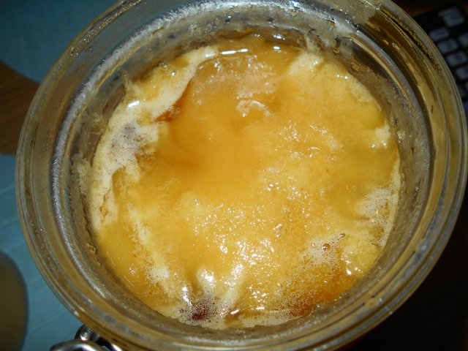
Как отличить натуральный мед от искусственного:
1. Необходимо капнуть мед на бумагу и поджечь. Бумага вокруг обгорает, но настоящий качественный мед при этом не горит, не плавится и не коричневеет. Если мед начал плавиться – значит пчел кормили сахарным сиропом, а если коричневеет – значит разбавленный сахаром.
2. Kачественный мед не должен пенится. Пенистость свидетельствует о брожении, т.е. порче меда. Натуральный мед не может бродить.

Slide 10
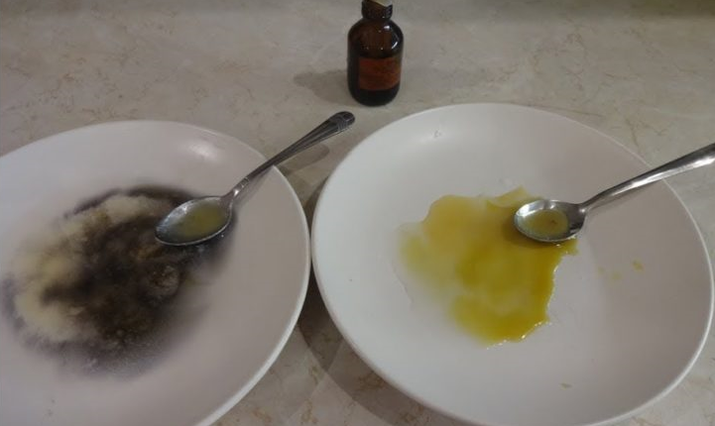
3. Определите, есть ли в меде крахмал. Для этого положите в стакан немного меда, залейте кипятком, размешайте и охладите. После этого капните туда несколько капель йода. Если состав посинеет, значит, в мед добавлен крахмал.
4. Добавление крахмальной патоки можно определить нашатырным спиртом, который добавляют по каплям к пробе меда, предварительно растворенного в дистиллированной воде (1:2). Раствор окрашивается в белый цвет с бурым осадком.

Slide 11
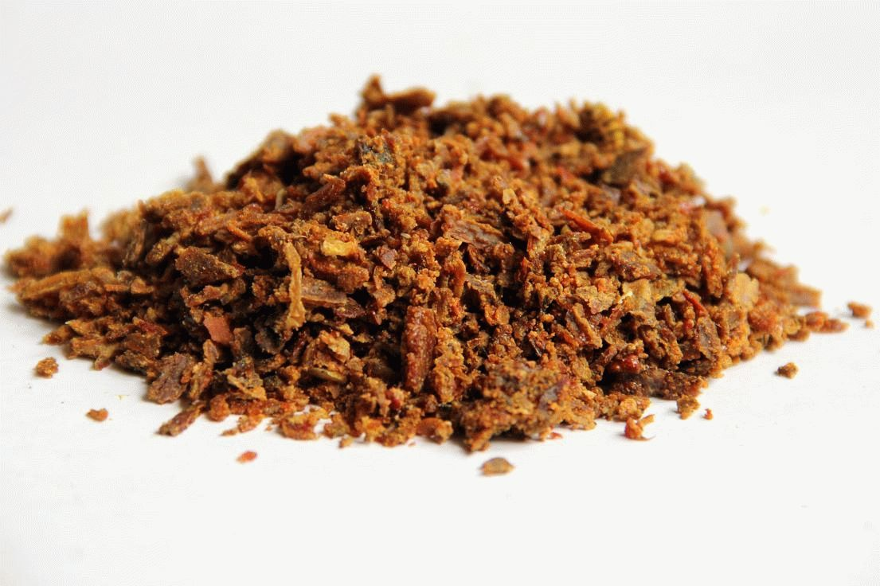
ПРОДУКТЫ ПЧЕЛОВОДСТВА
ПРОПОЛИС
Прополис – это пчелиный клей, которым пчелы заделывают щели в улье.
-У прополиса приятный аромат, горьковатый вкус.
-Прополисом можно лечить многие заболевания кожи и слизистых оболочек.
Лечебные свойства прополиса:
обезболивающее, противозудное, противомикробное, тонизирует организм, повышает иммунитет, укрепляет эмаль зубов, обезболивает и рязмягчает мозоли.

Slide 12
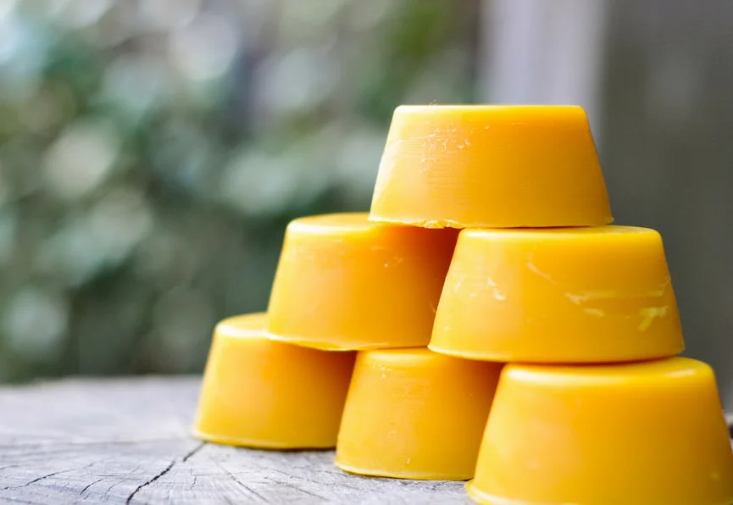
ВОСК ПЧЕЛИНЫЙ
Этот продукт вырабатывается восковыми железами пчелы. Выделяют его только молодые пчелы.
Воск очень богат витамином А, необходимым для развития эпителия кожи, слизистой горла, носа, желудка и кишечника, для остроты зрения.
-Пчелиный воск входит в состав некоторых пластырей, мазей, кремов.

Slide 13
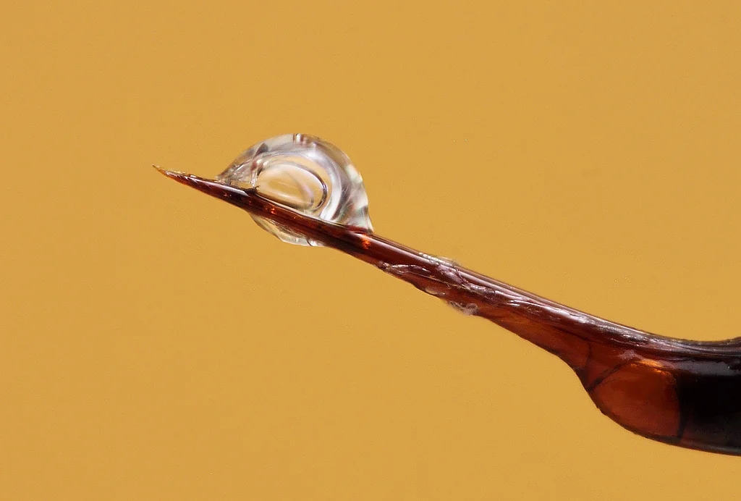
ПЧЕЛИНЫЙ ЯД
Пчелиный яд весьма древнее целебное средство.
-Он прозрачен, имеет резкий запах, горький и жгучий вкус.
В медицинской практике применяют препараты пчелиного яда для подкожных инъекций, а также мази для
втирания.
Лечебное действие:
противовоспалительное, обезболивающее, противомикробное, повышает общую сопротивляемость организма и холестерин в крови.

Slide 14
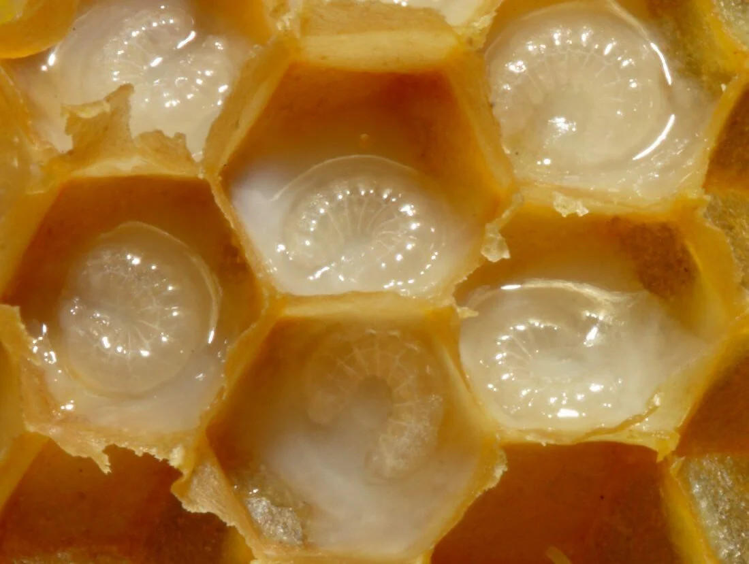
МАТОЧНОЕ МОЛОЧКО
Маточное молочко вырабатывается молодыми пчелами и предназначается для кормления личинки. В свежем виде оно представляет желеобразную массу.
-Маточное молочко содержит минеральные соли, микроэлементы, витамины.
Лечебное действие:
повышает содержание эритроцитов и гемоглобина в крови, аппетит, стимулирует рост волос, улучшает память и зрение.

Slide 15
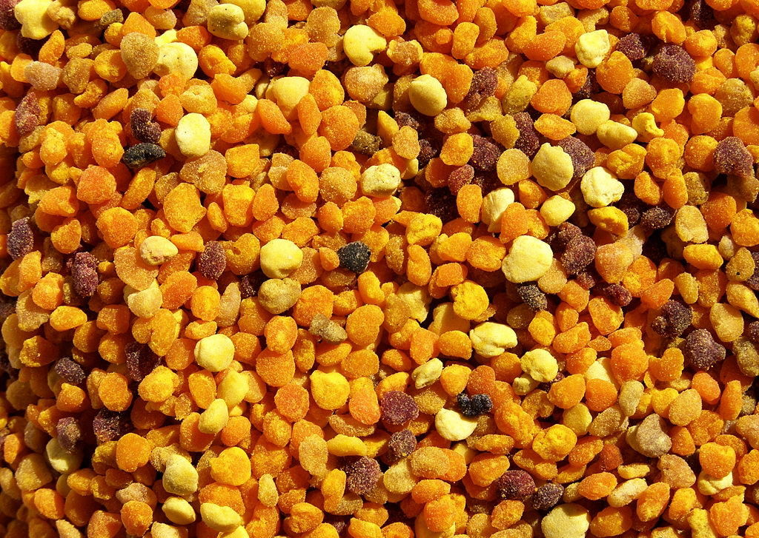
ПЫЛЬЦА
Пыльца – биологический стимулятор.
-Используется в медицине для лечения малокровия у детей. -Она повышает содержание эритроцитов и гемоглобина в крови.

Slide 16
Мед — уникальный продукт, который содержит почти все химические элементы, входящие в состав крови человека. Благодаря таким свойствам, он является незаменимым помощником, поддерживающим иммунитет и восстанавливающим силы ослабленного болезнями организма.

